Slide 1
Veckans fördjupning handlar om en person. Han är en religiös ledare som befinner sig i USA. Vet du vem det är? Lös rebusen för att få en ledtråd.

Slide 2
Påven

Slide 3
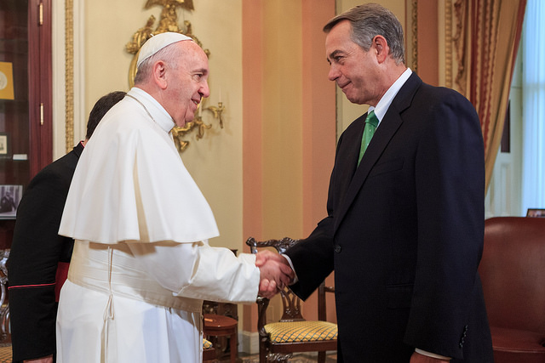
Påven är i USA
Påven är i USA just nu.
Han ska bland annat träffa presidenten och gå på FN:s toppmöte.
Påven är orolig för klimatförändringarna.
Vissa i USA har gett honom kritik för hans uttalanden.

Slide 4
Påve Franciskus
Föddes i Argentina 1936.
Valdes till påve 2013. Är den 266:e påven.
Har tidigare jobbat som kemisk tekniker och vakt på nattklubb.
Argentinas flagga

Slide 5
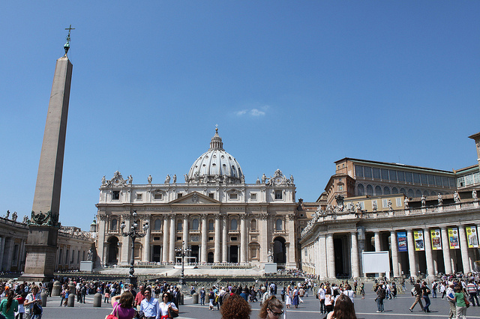
Omtyckt men kontroversiell
Tycker inte som alla alltid gjort.
Vill att kvinnor ska ha mer plats i kyrkan.
Att homosexuella ska behandlas bättre.
Att människor från olika platser ska hjälpa varandra.
Vatikanstaten där påven finns annars.

